Slide 1
RNM 4000
ANATOMIA APLICADA À NUTRIÇÃO
Anatomia do intestino delgado (jejuno e íleo) e do intestino grosso.
Prof. Dr. Luís Fernando Tirapelli

Slide 2
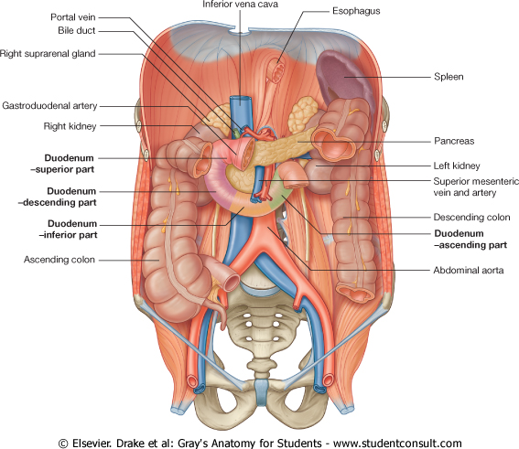
Intestino delgado 1. Duodeno

Slide 3
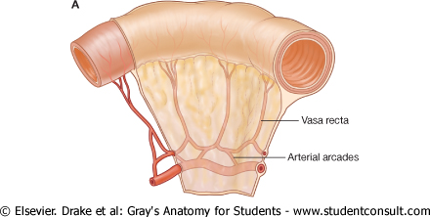
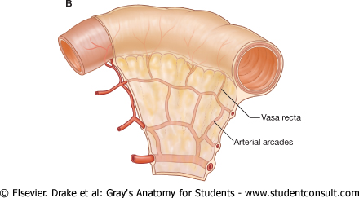
2. Jejuno e íleo Localização e principais diferenças

Slide 4
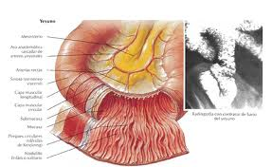
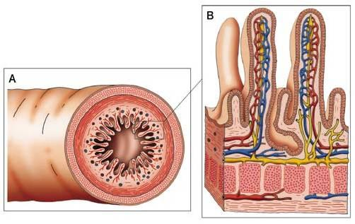
Células caliciformes
Células enteroendócrinas
Células absortivas
Gls. intestinais (de Lieberkuhn)
Movimentos de segmentação e peristálticos: QUILO

Slide 5
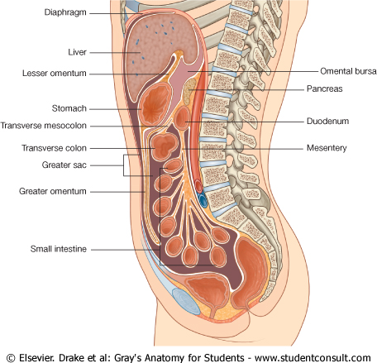
Relações peritoneais
MESENTÉRIO

Slide 6
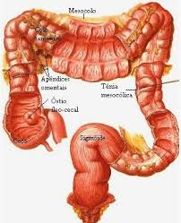
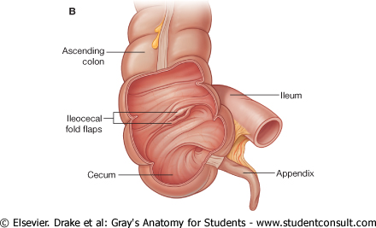
Válvula ileocecal e óstio ileocecal

Slide 7
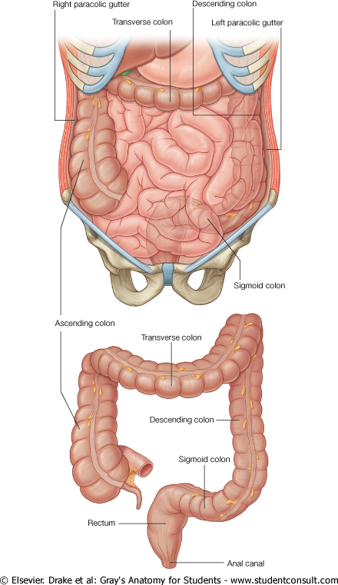
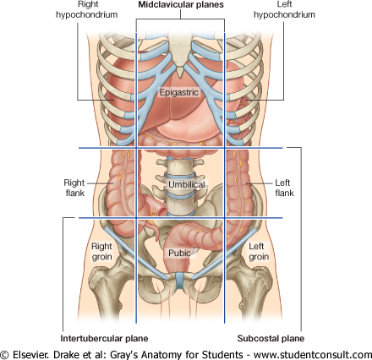
3. Intestino grosso Localização, partes Principais características

Slide 8
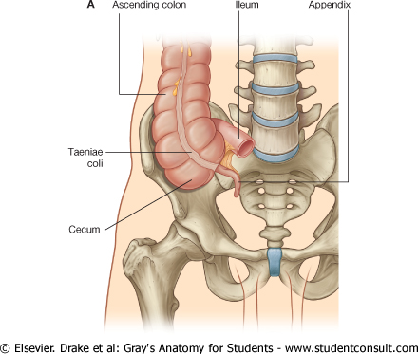
Ceco e apêndice vermiforme Colo ascendente

Slide 9
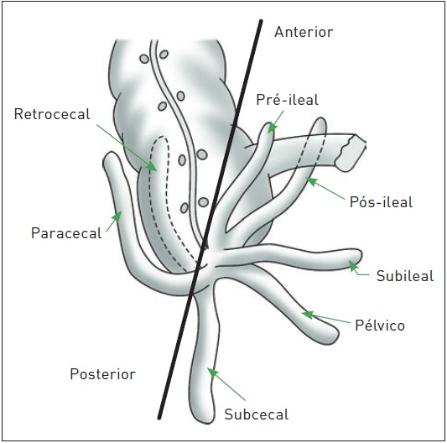
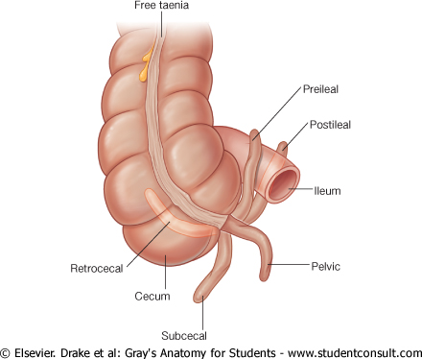
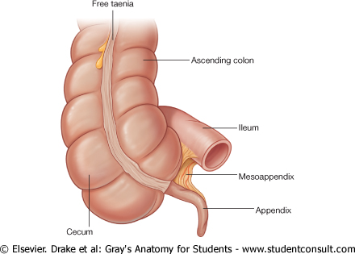
Posições do apêndice vermiforme Mesoapêndice e vasos apendiculares.

Slide 10
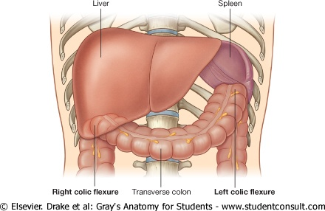
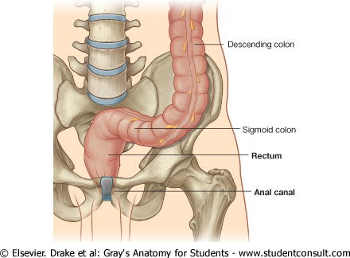
Cólon transverso, cólon descendente, cólon sigmóide, reto, canal anal e ânus.
S3

Slide 11
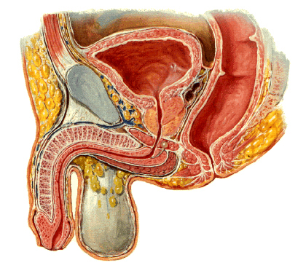
Pregas transversas do reto, ampola retal, canal anal e ânus

Slide 12
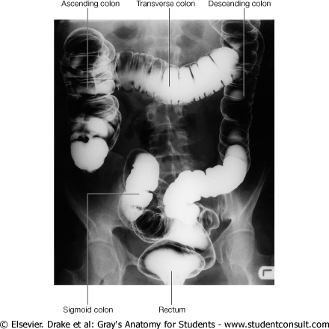
Radiografia – intestino grosso Movimentos de mistura e de massa

Slide 13
Secreções
1,2l de saliva
2l de suco gástrico QUIMO
800ml a 1l de bile
1,2l de suco pancreático QUILO
FEZES : alimentos não digeridos + água+ íons + bactérias + células descamadas da mucosa.

Slide 14
REFERÊNCIAS BIBLIOGRÁFICAS
Aumüller, G. Anatomia. 1ª ed, Rio de Janeiro: Guanabara Koogan S.A., 2009.
Drake, R.L., Vogl, W., Mitchell, A.W.M. Gray׳s. Anatomia para estudantes.
1ª ed. Rio de Janeiro: Elsevier Editora Ltda, 2005.
Gardner, Gray e O׳Rahilly. Anatomia.
4ª ed, Rio de Janeiro: Guanabara Koogan S.A., 1978.
Moore, K.L.; Dalley, A.F. Anatomia orientada para a clínica.
6ª ed, Rio de Janeiro: Guanabara Koogan S.A., 2011.
Snell, R.S. Anatomia clínica para estudantes de medicina. 5ª ed, Rio de Janeiro: Guanabara Koogan S.A., 1999.
Tirapelli, L.F. Bases morfológicas do corpo humano. 1ª ed. Rio de Janeiro: Guanabara Koogan S.A., 2008.

